Slide 1
Основы проектирования баз данных
Хранимые процедуры

Slide 2
Создание и выполнение процедур
Хранимые процедуры представляют набор инструкций, которые выполняются как единое целое. Тем самым хранимые процедуры позволяют упростить комплексные операции и вынести их в единый объект.
Также хранимые процедуры позволяют ограничить доступ к данным в таблицах и тем самым уменьшить вероятность преднамеренных или неосознанных нежелательных действий в отношении этих данных.
И еще один важный аспект - производительность.
Хранимые процедуры обычно выполняются быстрее, чем обычные SQL-инструкции. Все потому что код процедур компилируется один раз при первом ее запуске, а затем сохраняется в скомпилированной форме.

Slide 3
Для создания хранимой процедуры применяется команда CREATE PROCEDURE или CREATE PROC.
 | CREATE TABLE Products ( Id INT IDENTITY PRIMARY KEY, ProductName NVARCHAR(30) NOT NULL, Manufacturer NVARCHAR(20) NOT NULL, ProductCount INT DEFAULT 0, Price MONEY NOT NULL );
Создадим хранимую процедуру для извлечения данных из этой таблицы:
1 2 3 4 5 | USE productsdb; GO CREATE PROCEDURE ProductSummary AS SELECT ProductName AS Product, Manufacturer, Price FROM Products

Slide 4
Для отделения тела процедуры от остальной части скрипта код процедуры нередко помещается в блок BEGIN...END:
1 2 3 4 5 6 7 | USE productsdb; GO CREATE PROCEDURE ProductSummary AS BEGIN SELECT ProductName AS Product, Manufacturer, Price FROM Products END;
После добавления процедуры мы ее можем увидеть в узле
базы данных в SQL Server Management Studio
в подузле Programmability -> Stored Procedures:

Slide 5
Выполнение процедуры
Для выполнения хранимой процедуры вызывается команда
EXEC или EXECUTE:
1 | EXEC ProductSummary
Удаление процедуры
1 | DROP PROCEDURE ProductSummary

Slide 6
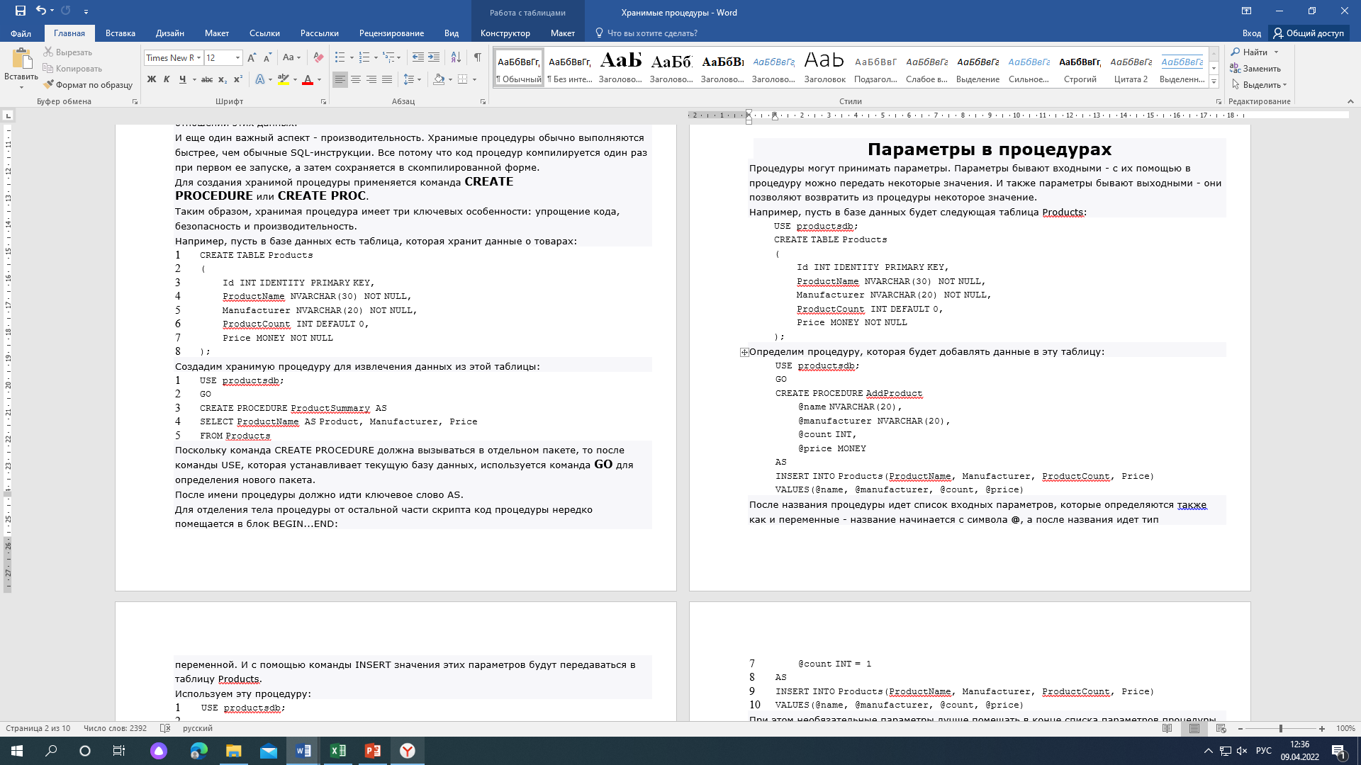
Параметры в процедурах

Slide 7
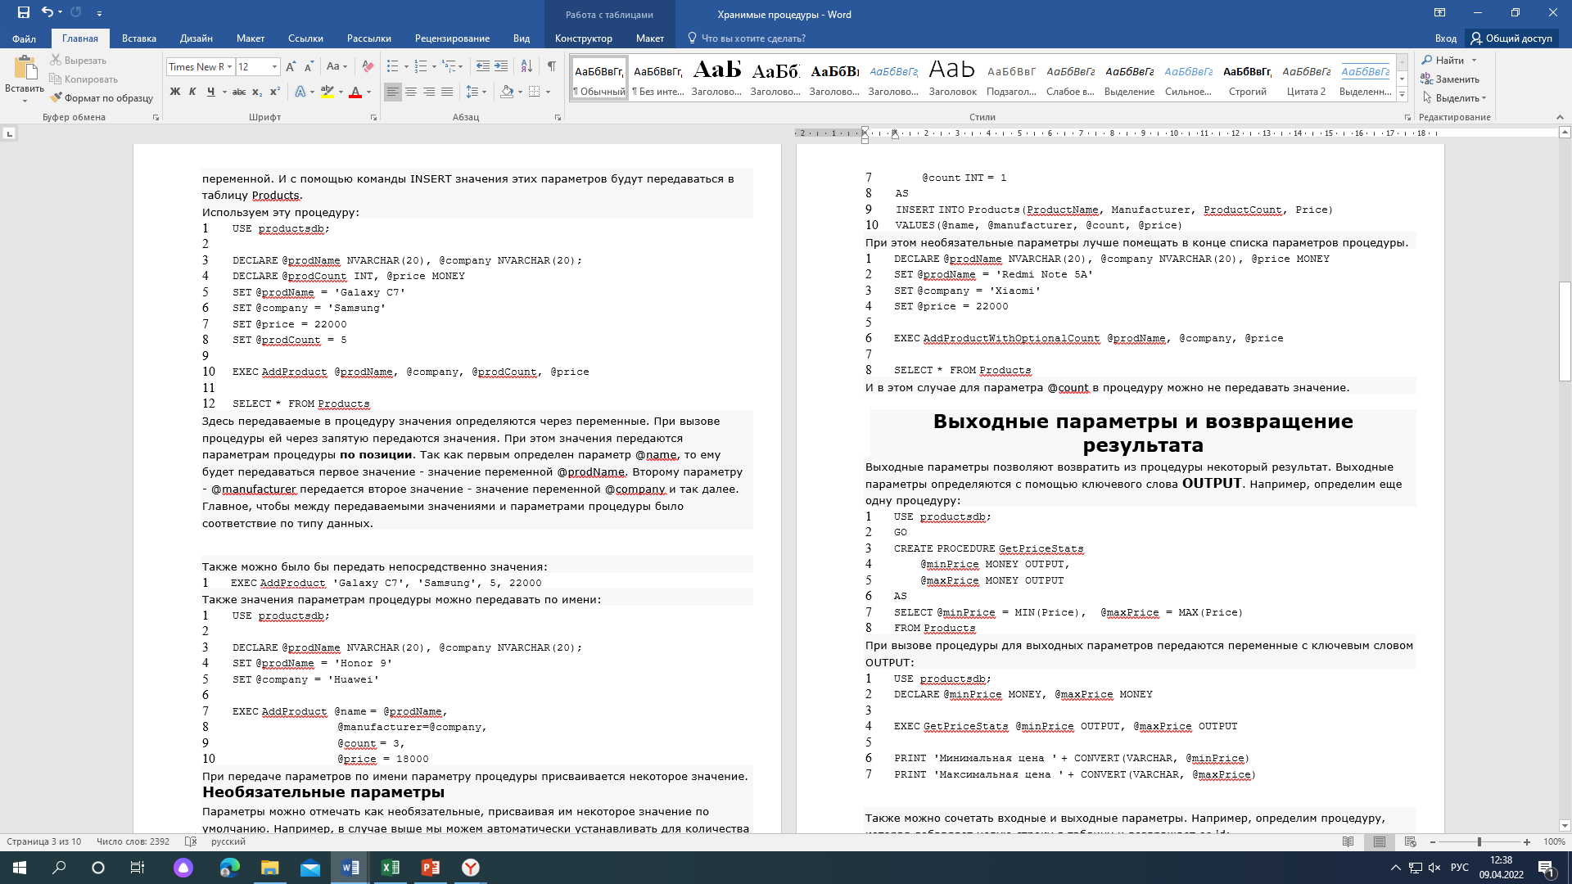

Slide 8
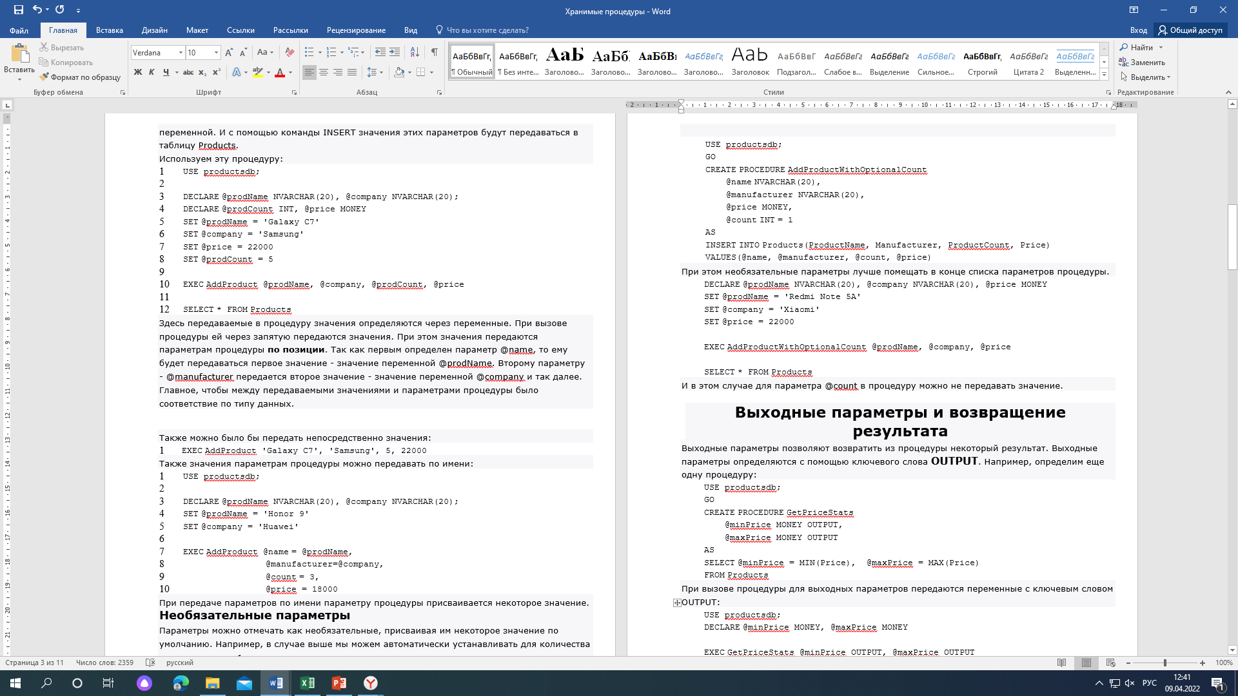
Необязательные параметры

Slide 9
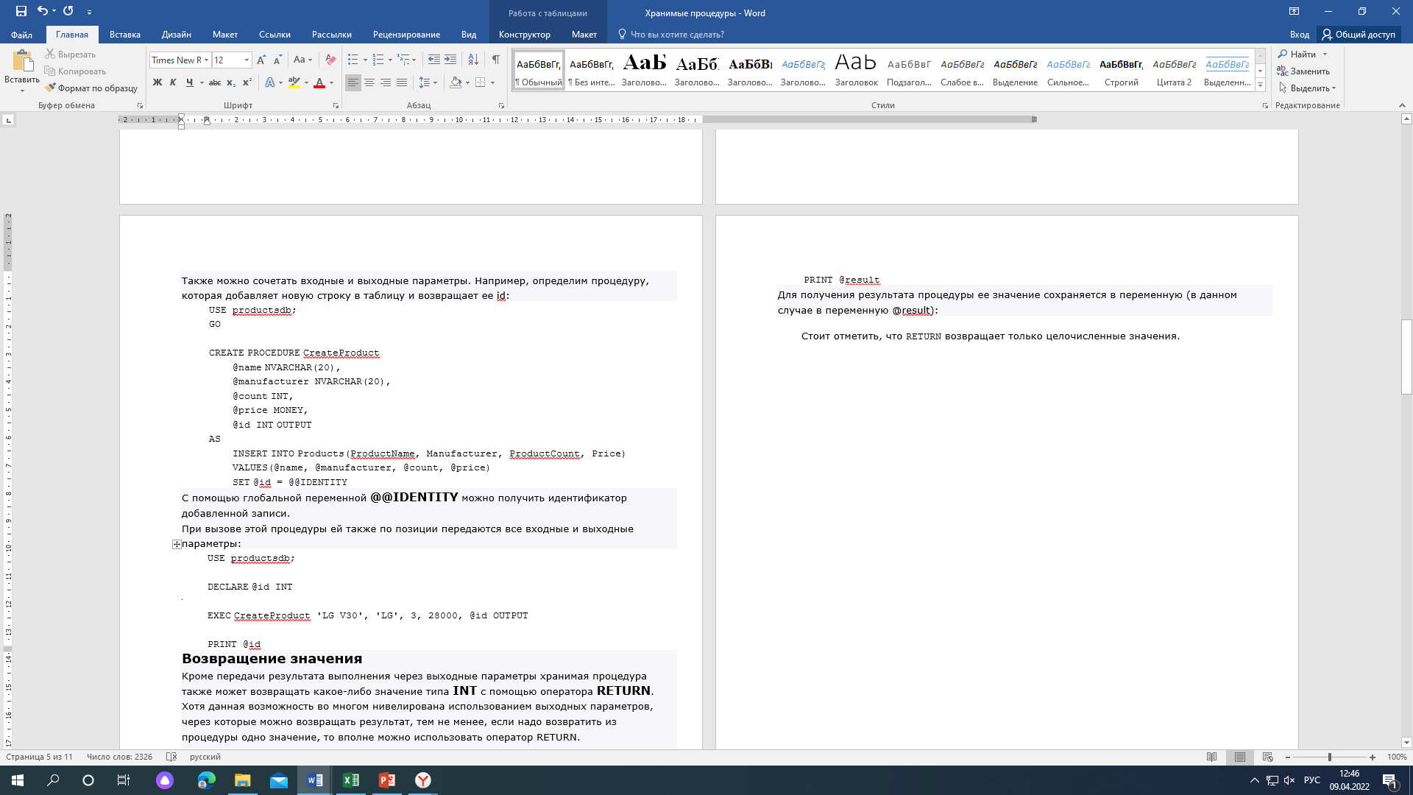
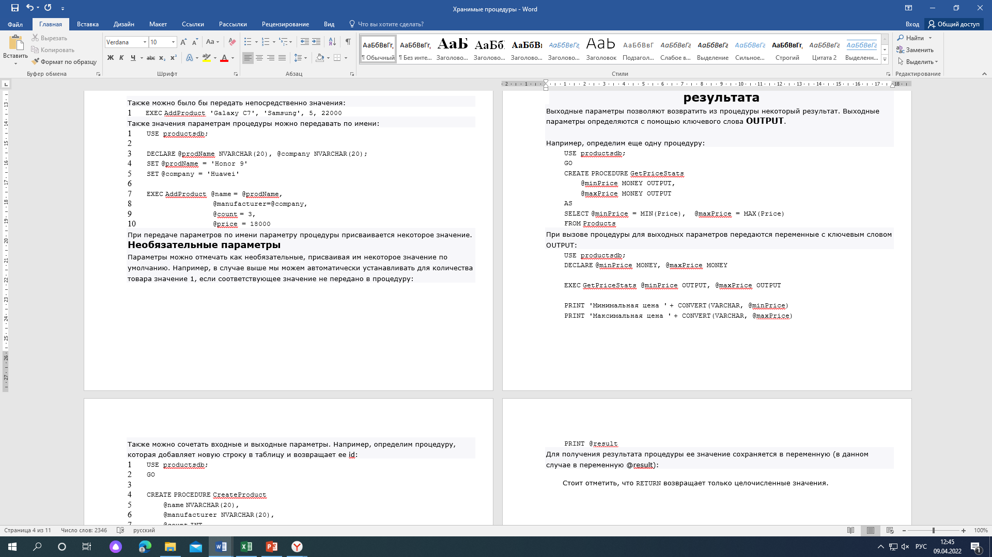
Выходные параметры и возвращение результата
Выходные параметры позволяют возвратить из процедуры некоторый результат.
Выходные параметры определяются с помощью ключевого слова OUTPUT.

Slide 10
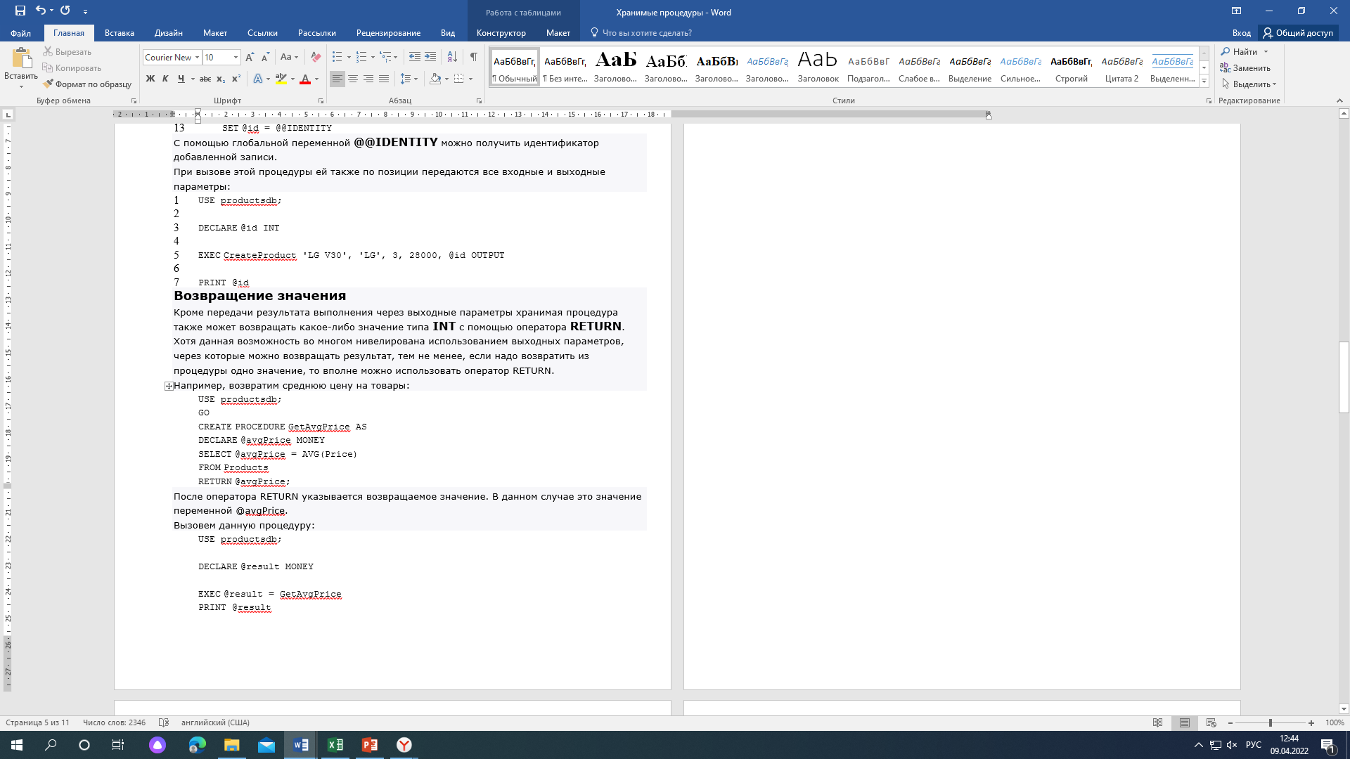
Возвращение значения

Slide 11
Конец фильма

